Slide 1
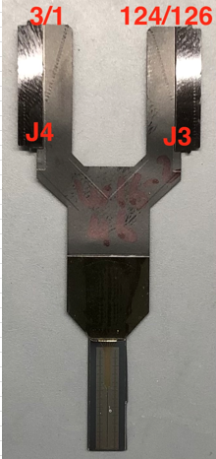



J3 → Z2
J4 → Z1

Slide 2


Slide 3
